Slide 1
Mood Tracker
Appel d'offre :
Suite au rapport du World Happiness Report de 2017, Mr. Joyeux, président du ministère du Bonheur et de la Bonne Humeur, fait appel à nos service afin de créer une application d'un nouveau genre : Mood Tracker.
L'application doit permettre, chaque jour, d'enregistrer l'humeur de son utilisateur et lui permettre d'y associer un commentaire.
De plus il doit être possible de consulter l' historique de ces enregistrements rendant compte des 7 derniers jours.

Slide 2
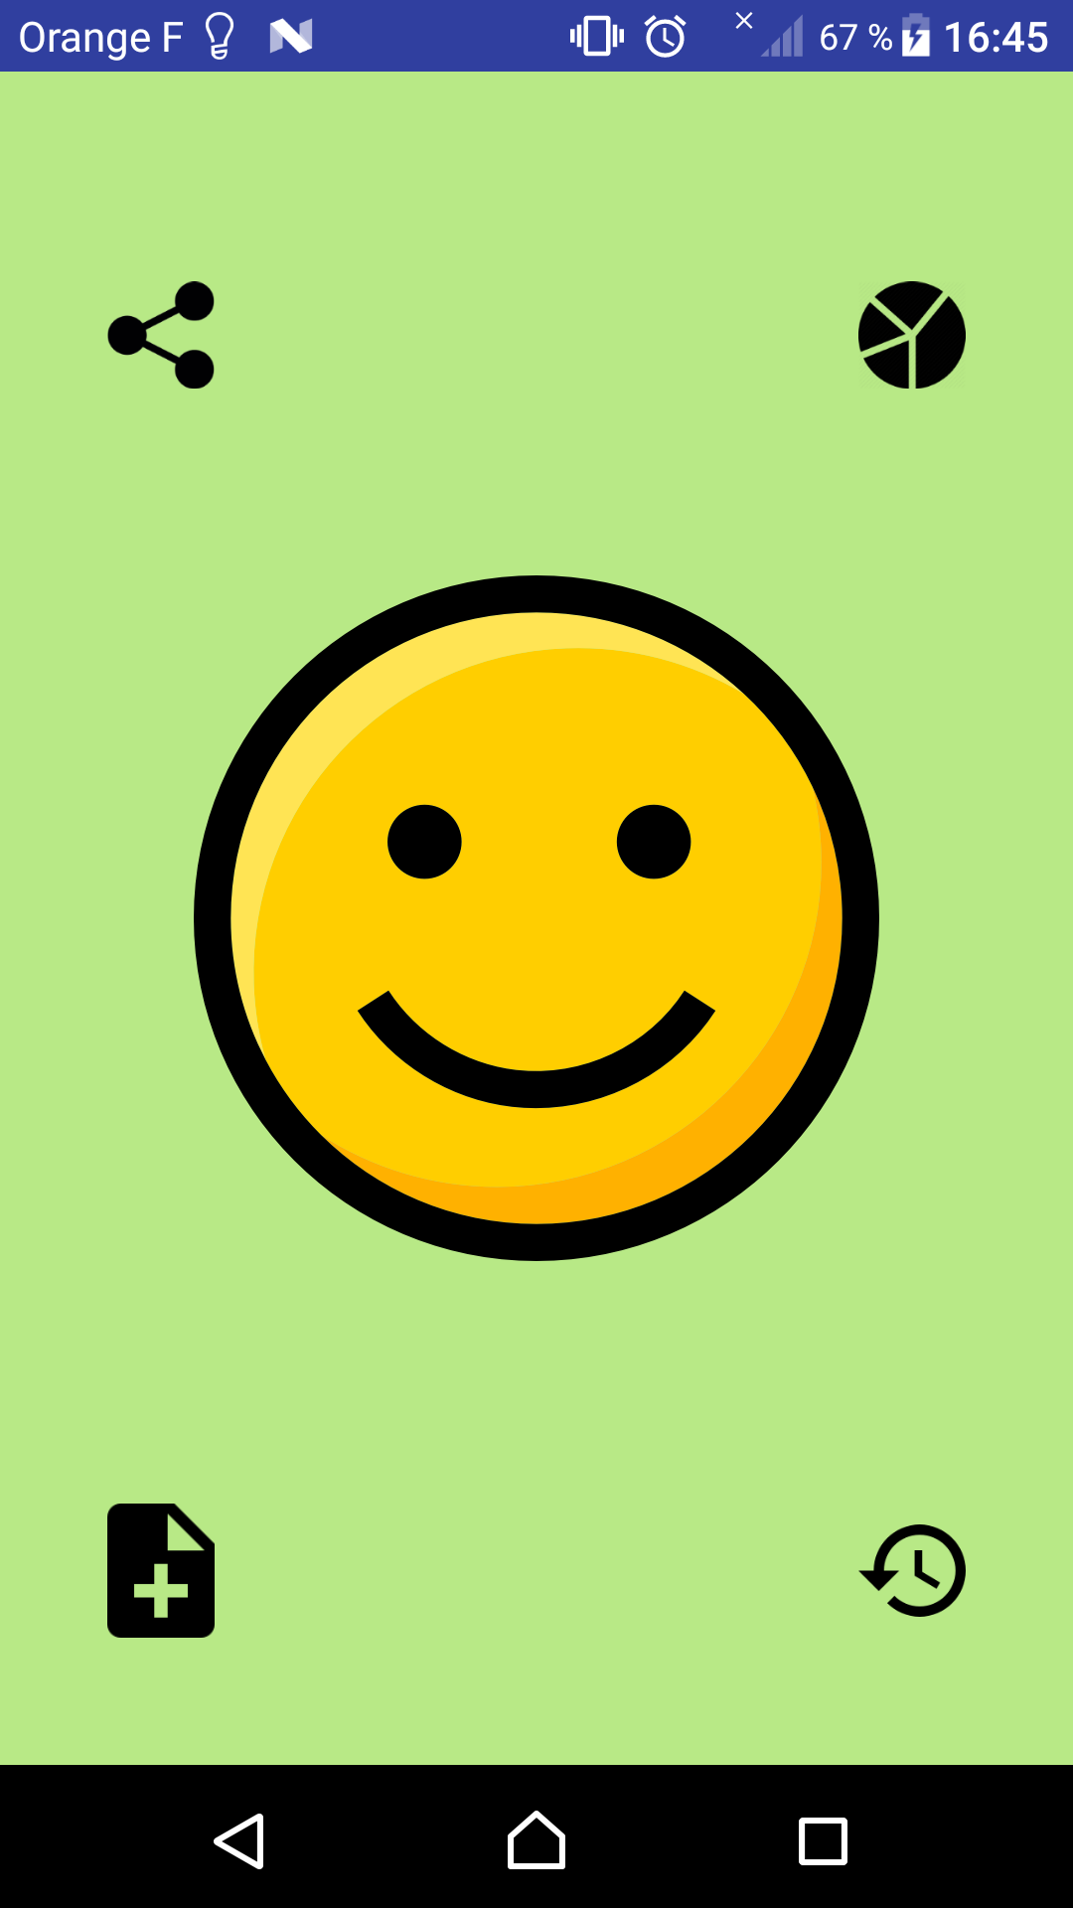
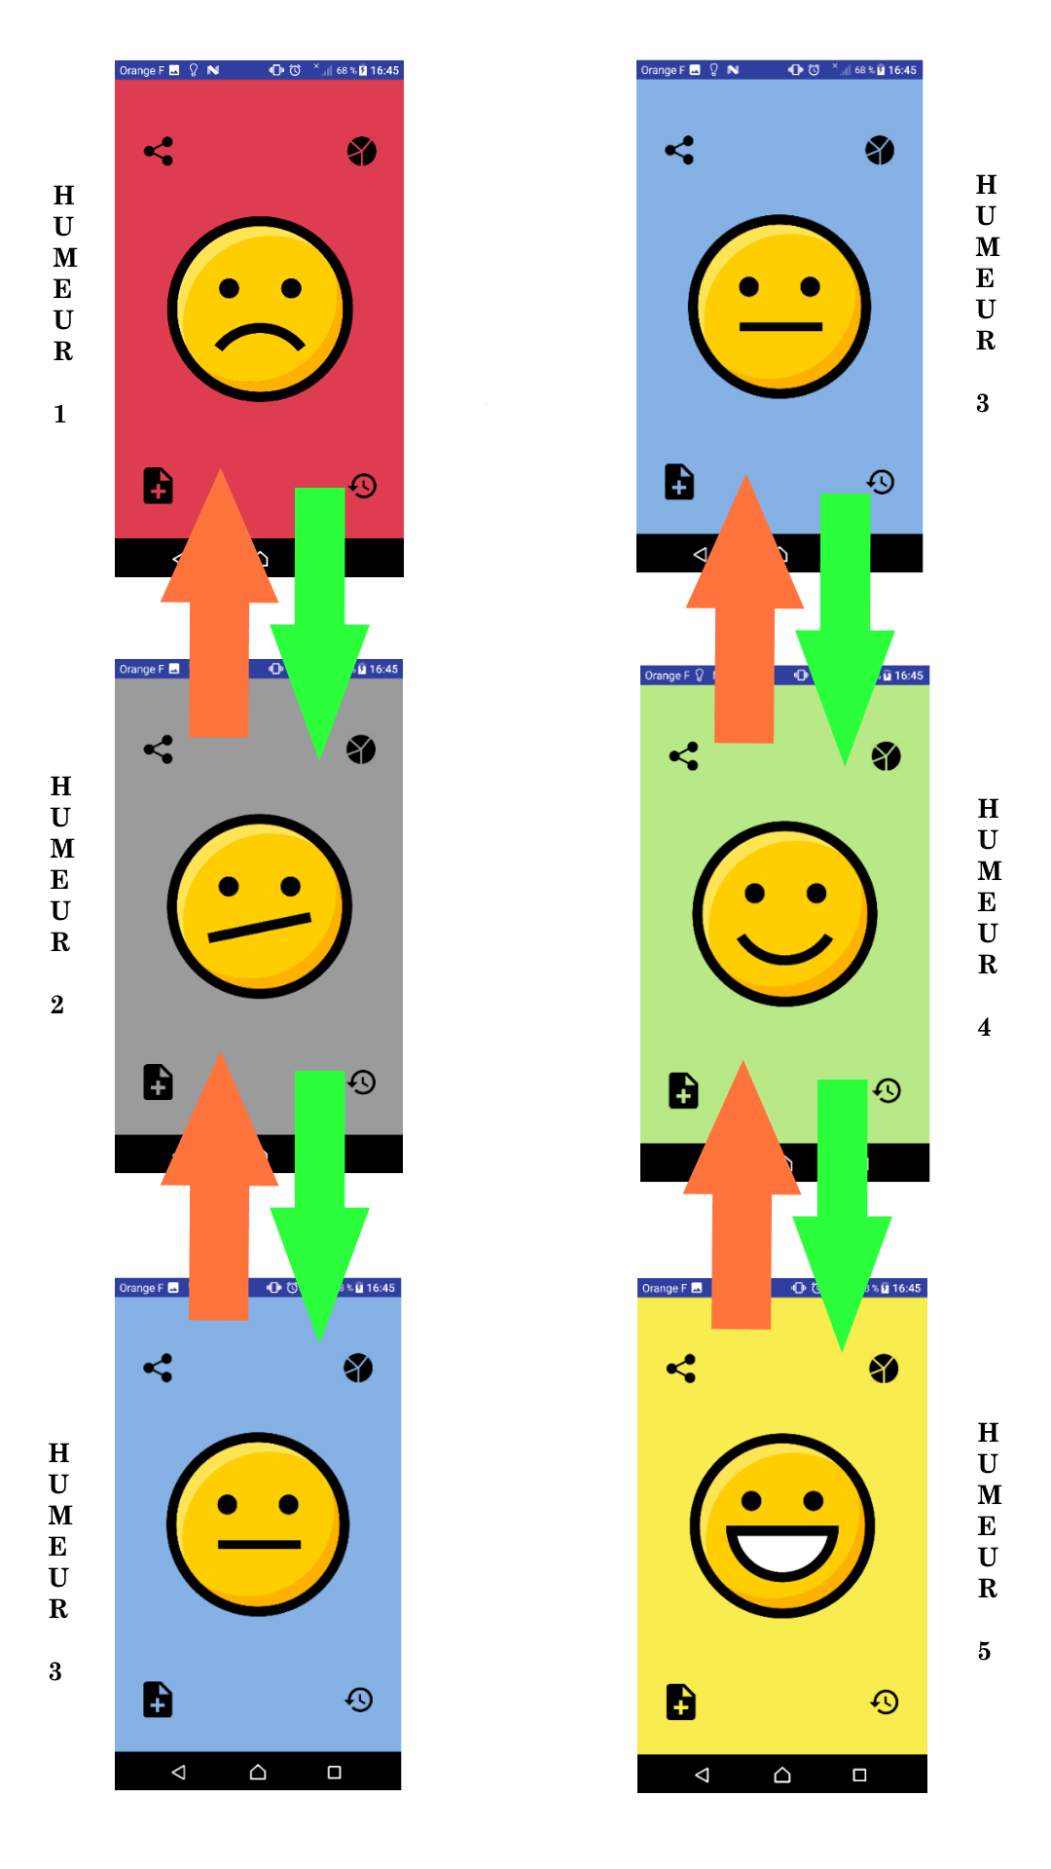
Cahier des charges
L'écran d'accueil affiche par défaut une humeur joyeuse.
Choix de 5 humeurs différentes.
Slide up = humeur + / Slide down = humeur -

Slide 3
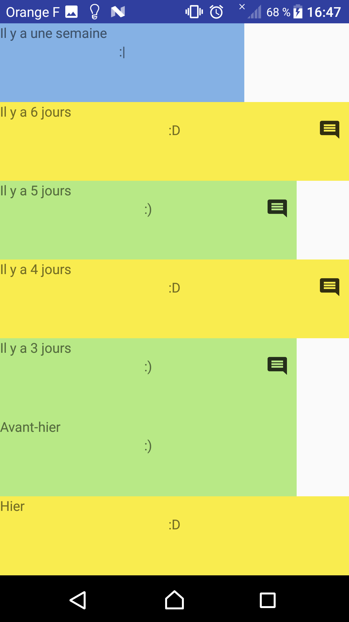
L'interface d'accueil doit disposer d'un bouton pour :
- L'ajout / édition du commentaire journalier, situé en bas à gauche de l'écran.
- La consultation de l'historique des 7 derniers jours, situé en bas à droite de l'écran.
L'interface de l'historique doit affiché les humeurs verticalement, de la plus ancienne à la plus récente et proposer un affichage du commentaire à l'aide d'un « Toast »

Slide 4
L'enregistrement de l'humeur et du commentaire est effectué à minuit pile et non lors de la fermeture de l'application.
On ne peut sauvegarder qu'une humeur et un commentaire par jours.
L'utilisateur peut modifier à tout moment dans la journée son humeur ainsi que le commentaire associé.
Options / Fonctionnalités futur
Jouer une petite note de musique différente lors de la sélection d'une humeur.
Partager l'humeur du jour avec un ami, en lui envoyant par SMS ou par e-mail.
Ajouter un écran de statistiques en affichant la répartition des humeurs sous forme de camembert.

Slide 5
Contraintes du projet :
Code hébergé sur Github avec des commits les plus fins possibles et un historique cohérent ;
Code documenté avec des commentaires pour chaque méthode, propriété et classe au minimum ;
Code entièrement écrit en anglais (commentaires, variables, méthodes, etc) ;
Le projet compile correctement et ne contient aucun message d’avertissement ou d’erreur ;
L'application doit s'afficher correctement sur toutes les tailles de téléphone Android en mode portrait ;
L'application doit supporter Android 4.4 et les versions supérieures

Slide 6
Présentation de l'application
Précisions techniques :
SDK = API 15 / Ice Cream Sandwich 4.0 (100% device).
Affichage dynamique en portrait et paysage.
Enregistrement des humeurs effectué par un service en exécution même lorsque l'application est fermé par l'utilisateur (Se déclenche à minuit) .
L'utilisateur reçoit une notification de Mood Tracker lorsque son humeur et son commentaire ont été sauvegardé.

Slide 7
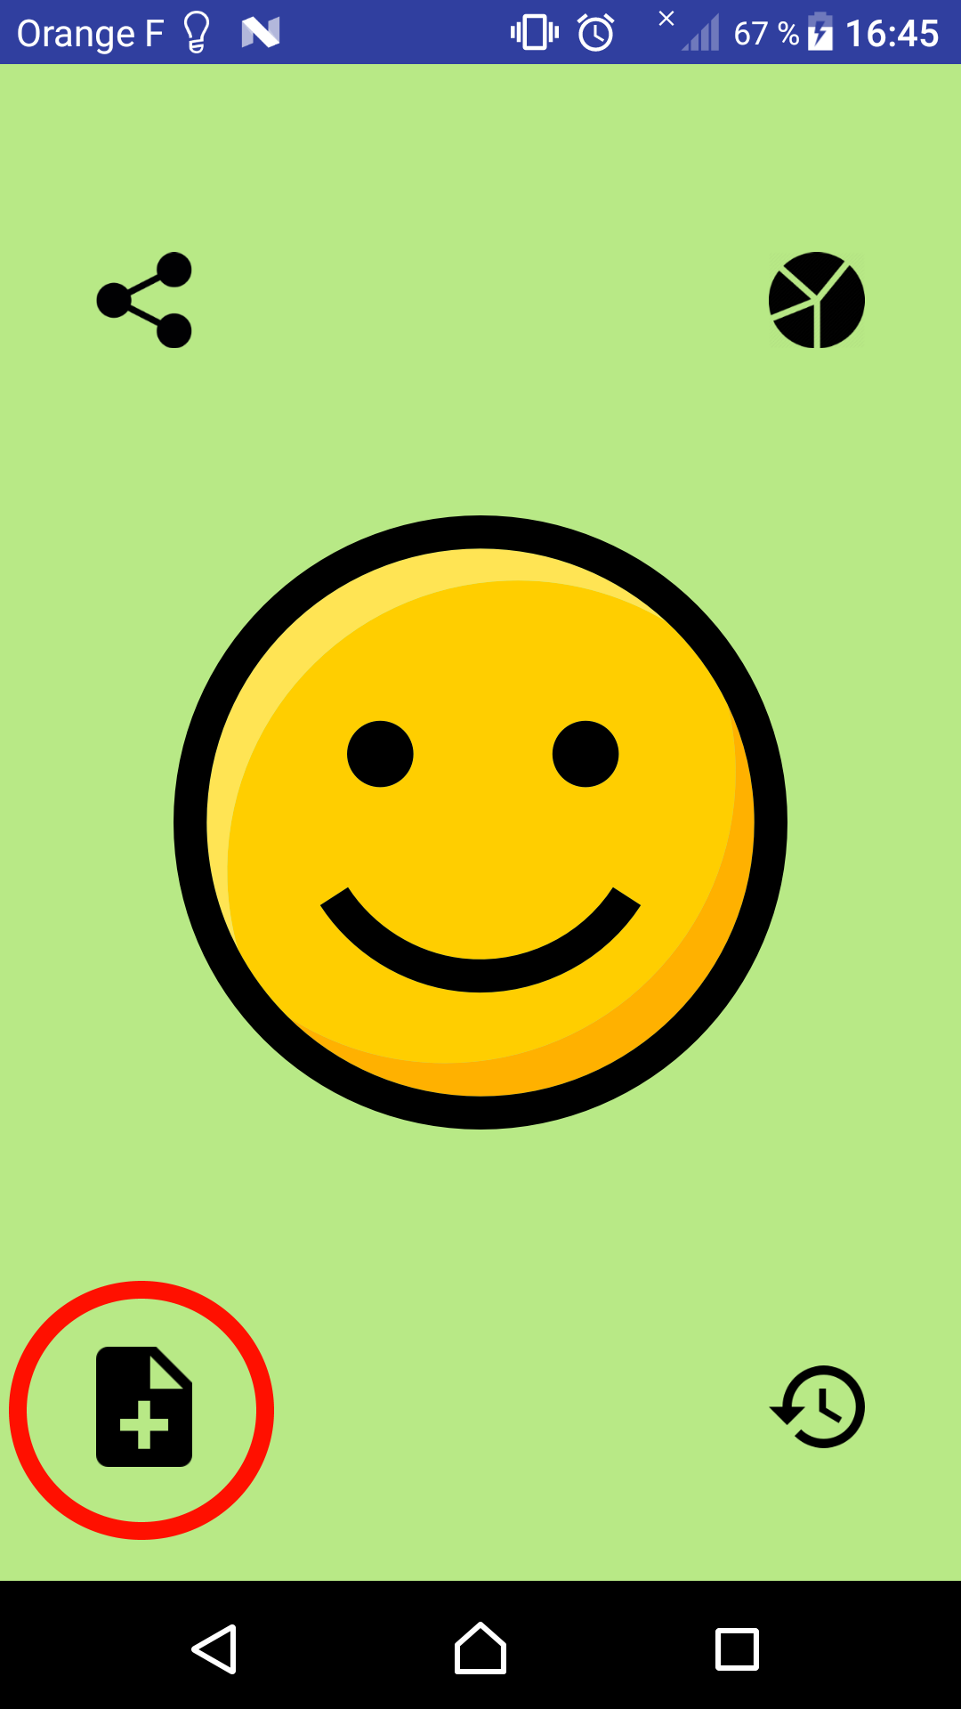
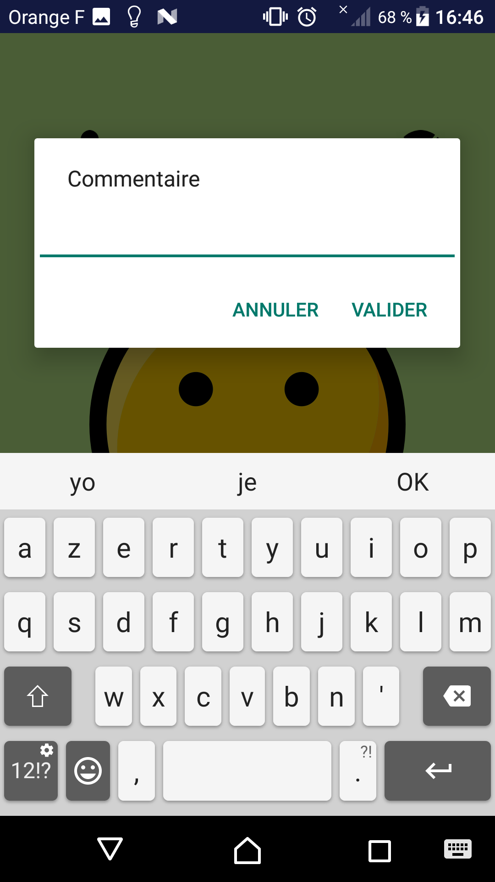
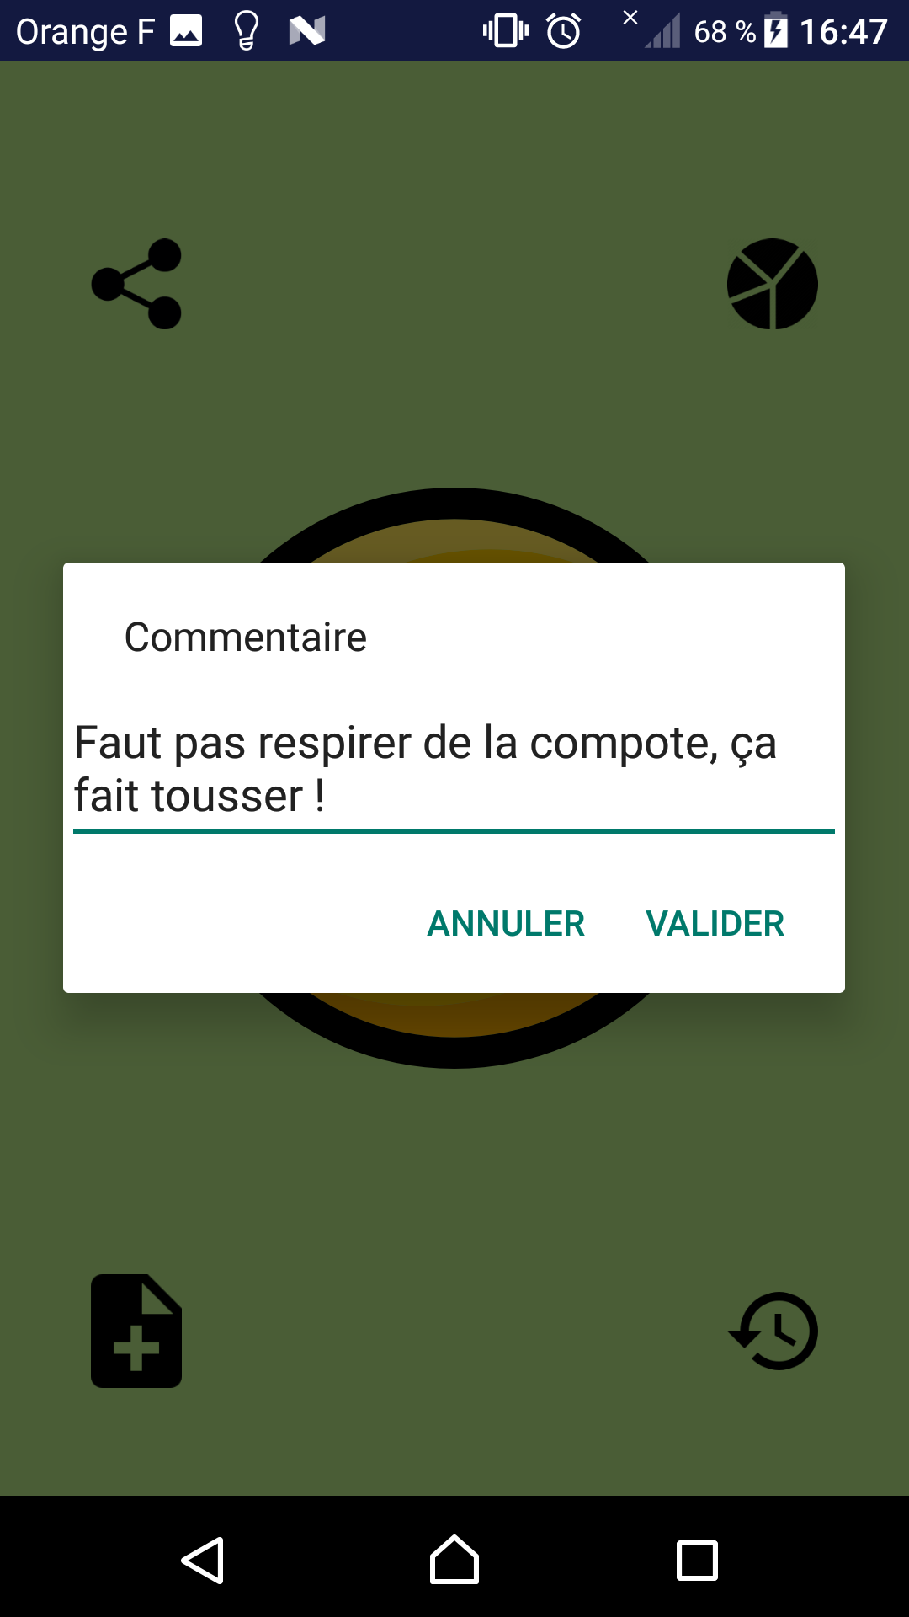
Fonctionnalités :
Ajout / édition d'un commentaire :

Slide 8
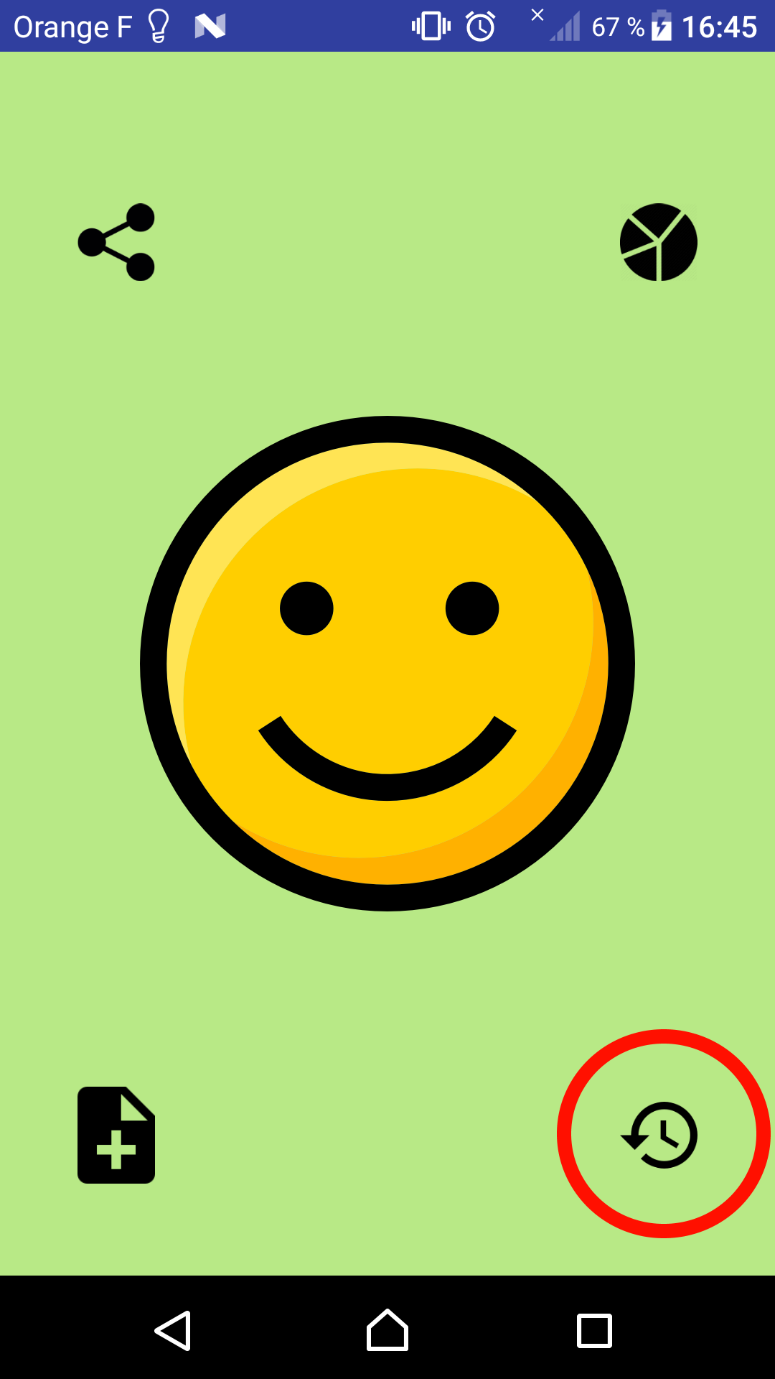
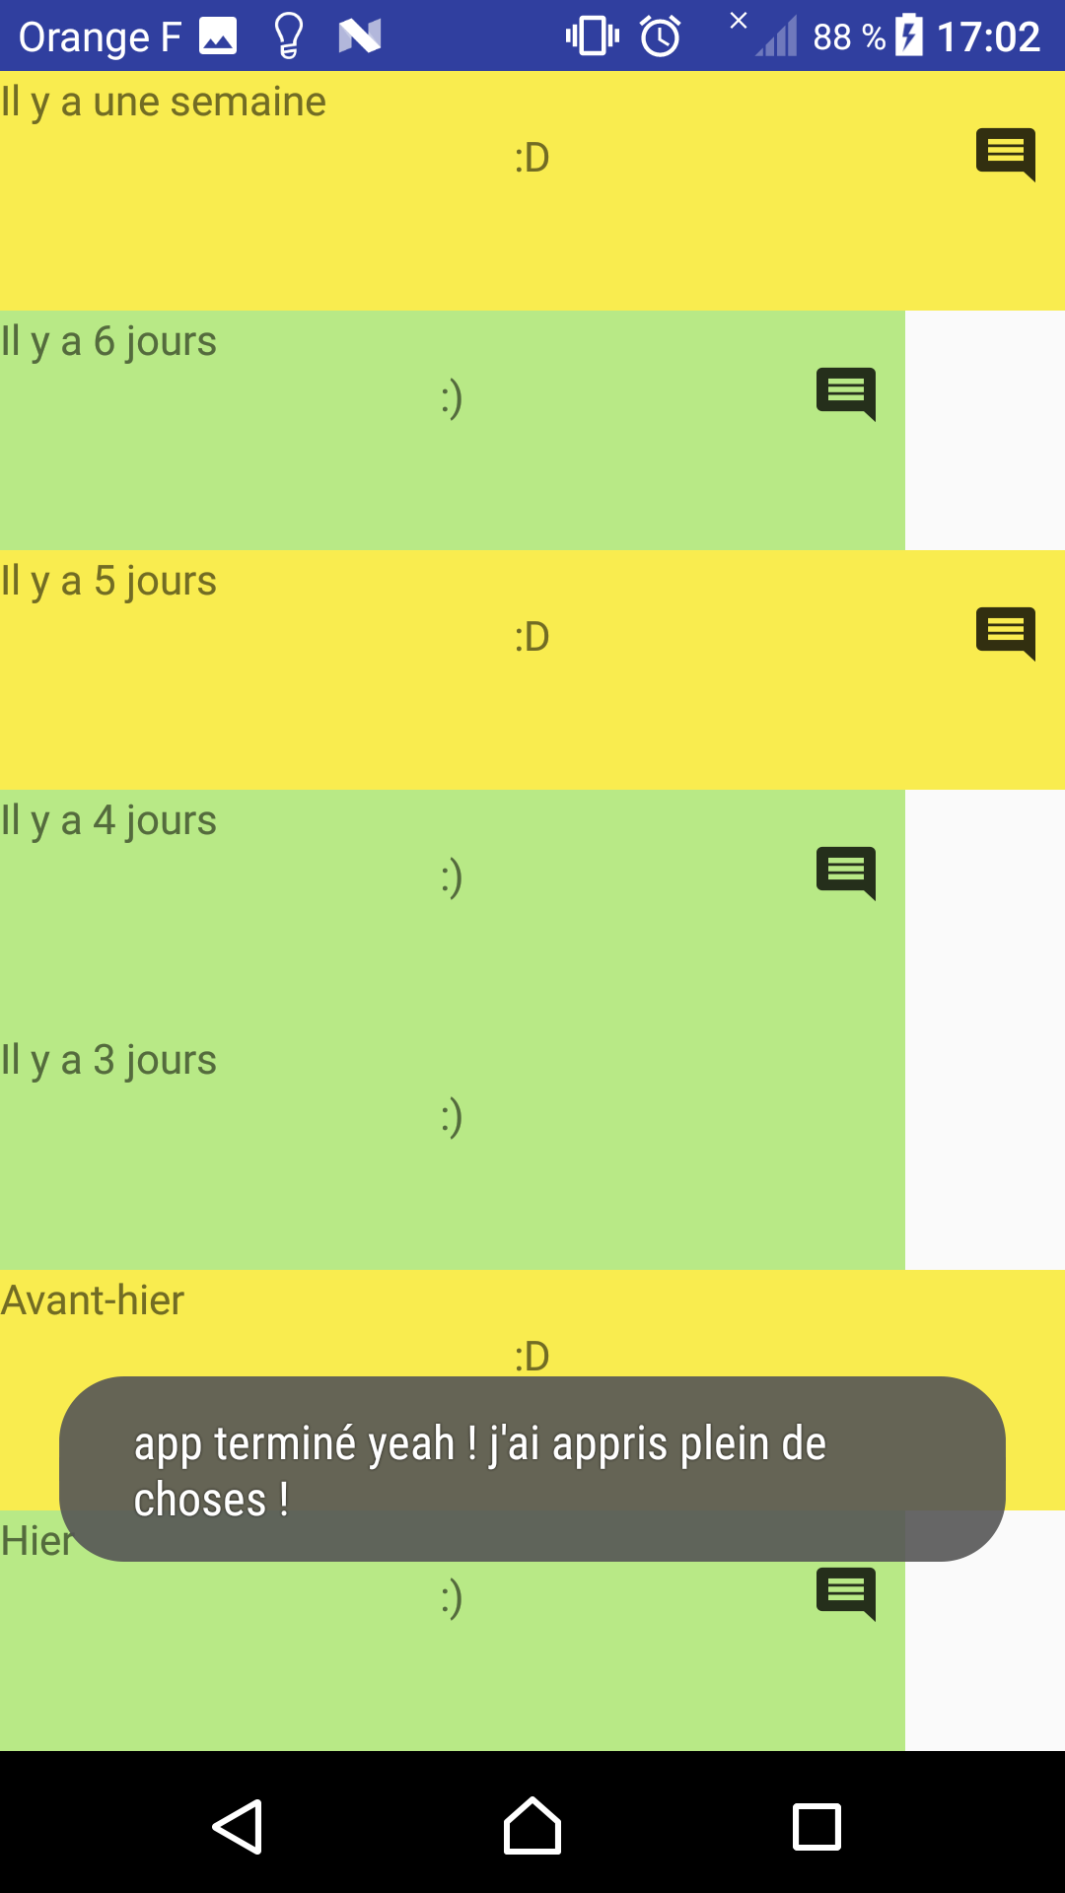
Consulter l'historique des 7 derniers jours :

Slide 9
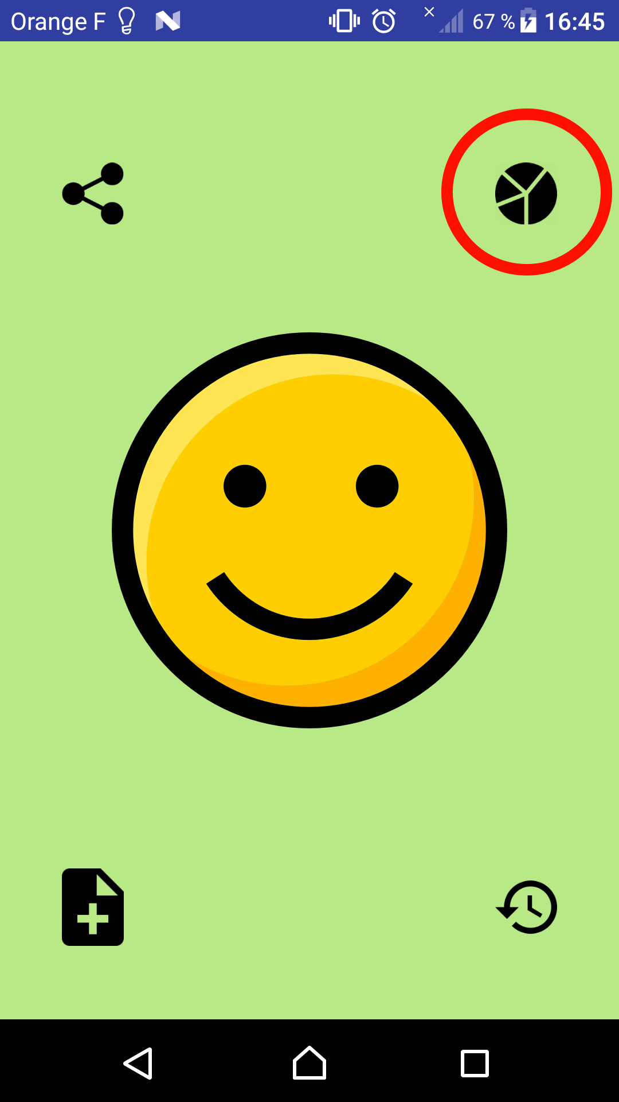
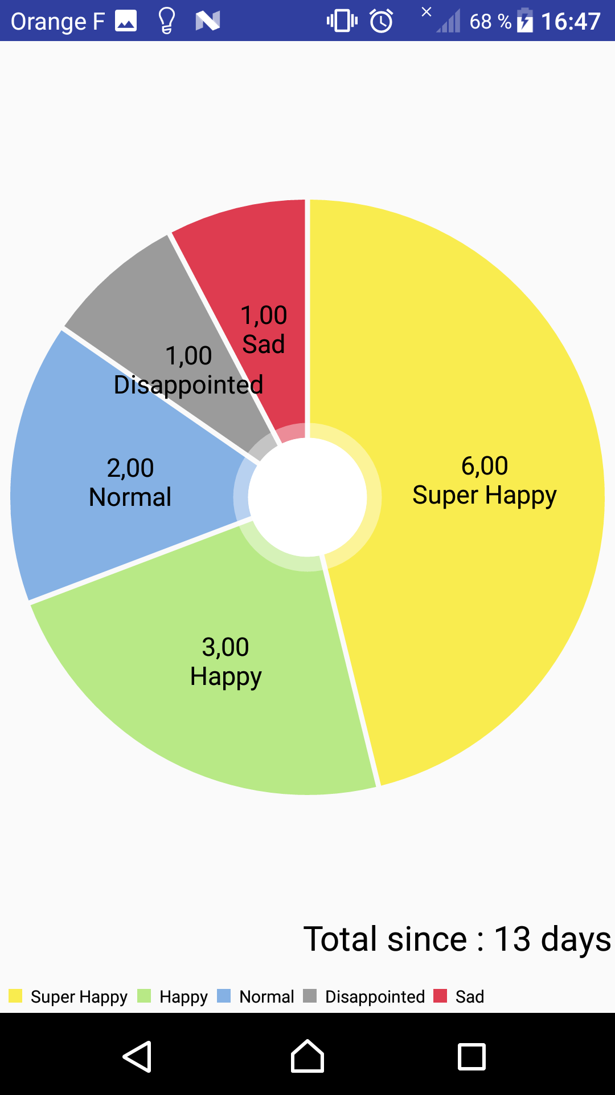
Options : Historique Camembert :

Slide 10
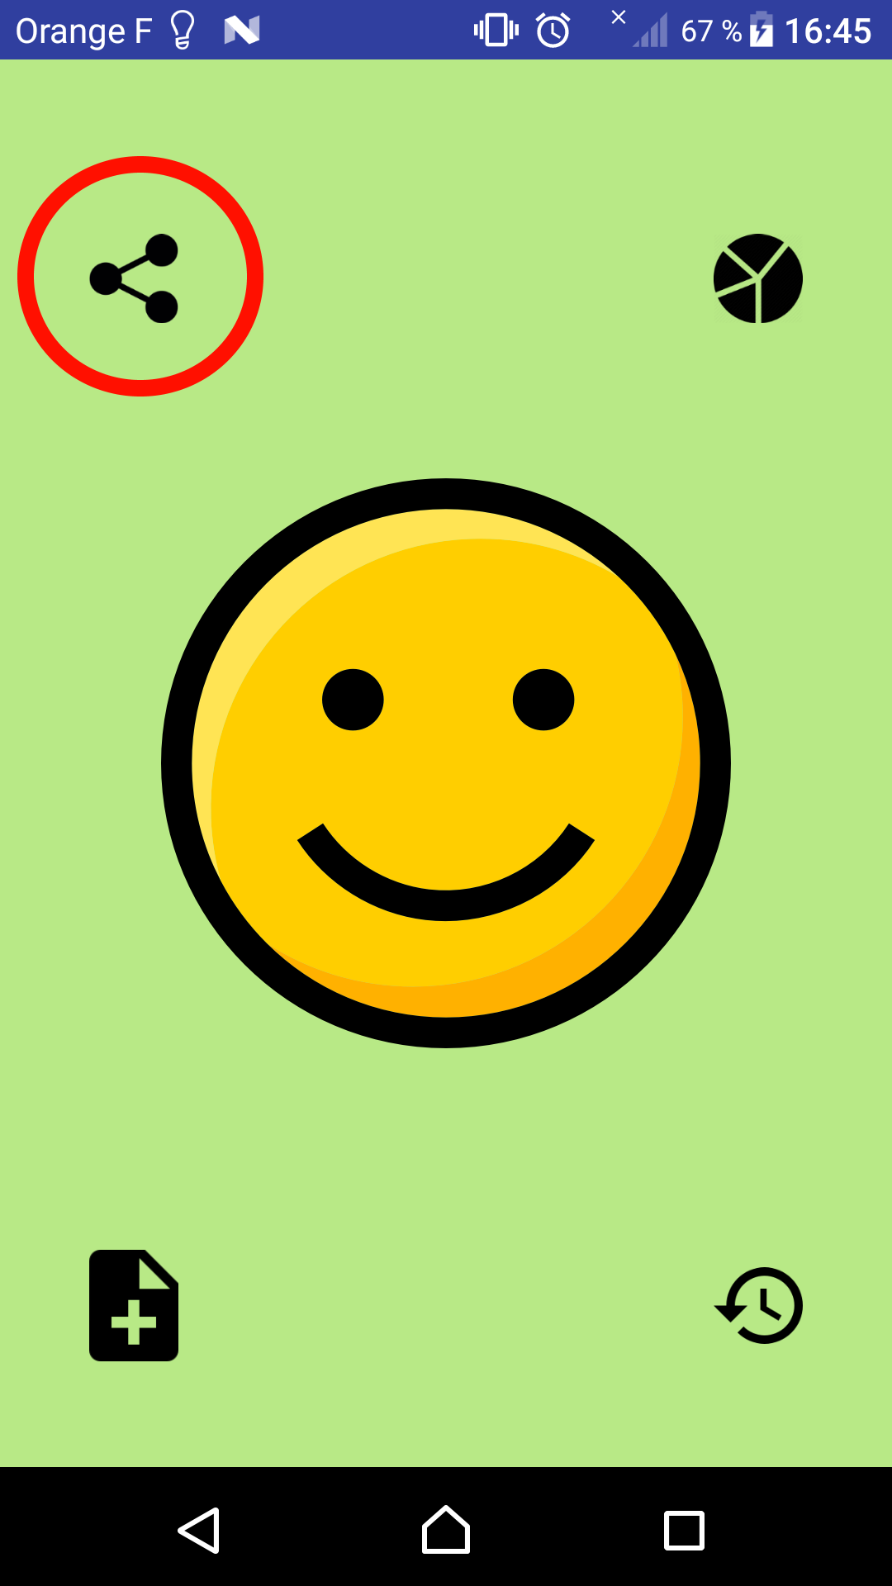
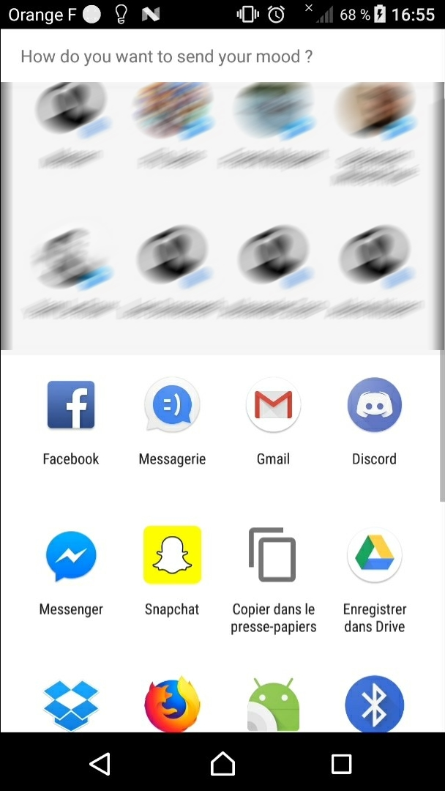
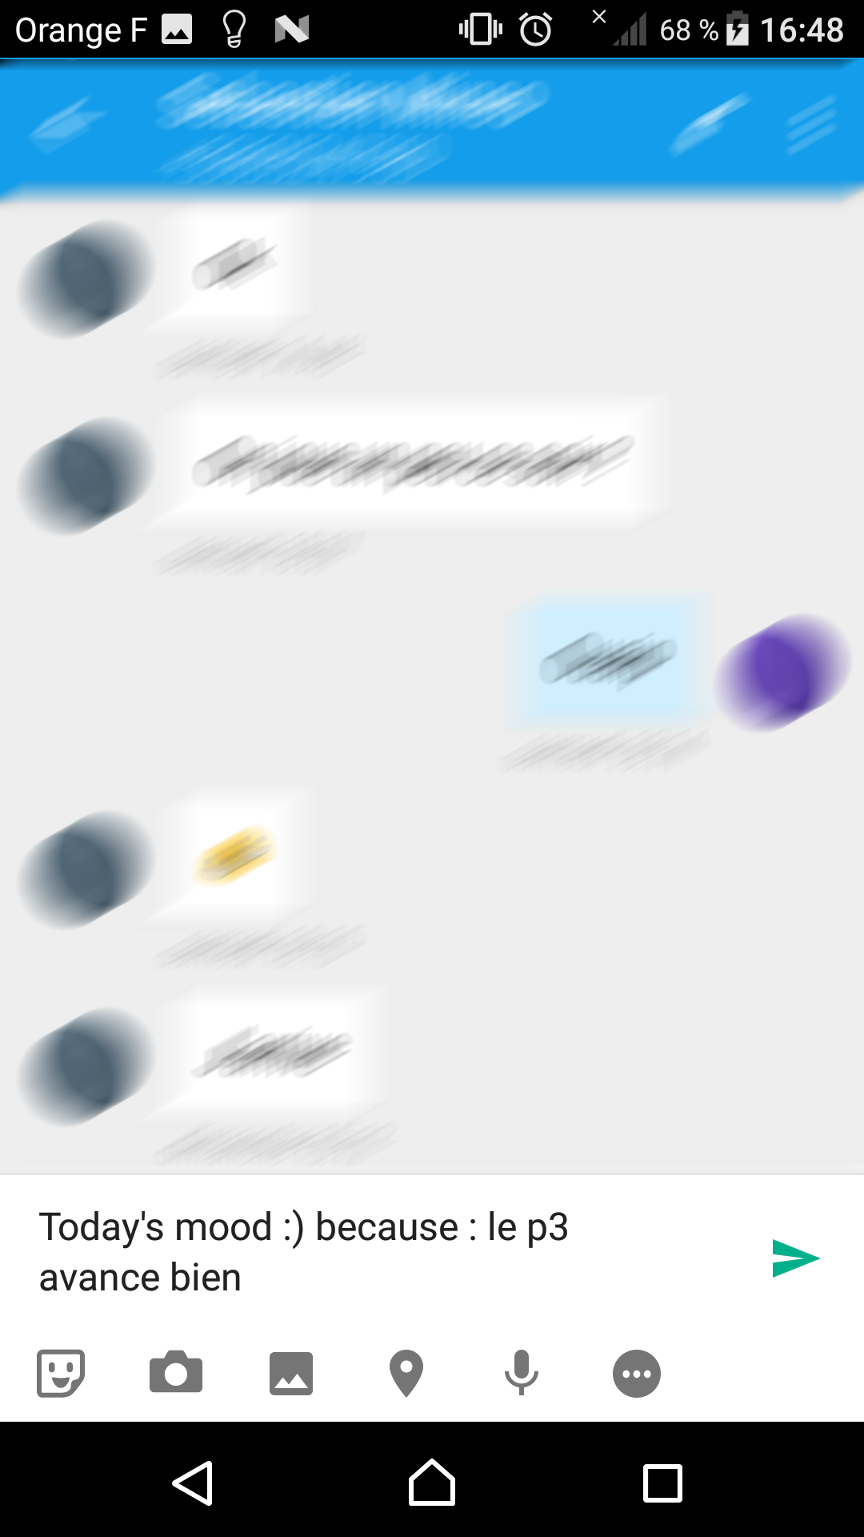
Options : Partage à un contact :

Slide 11
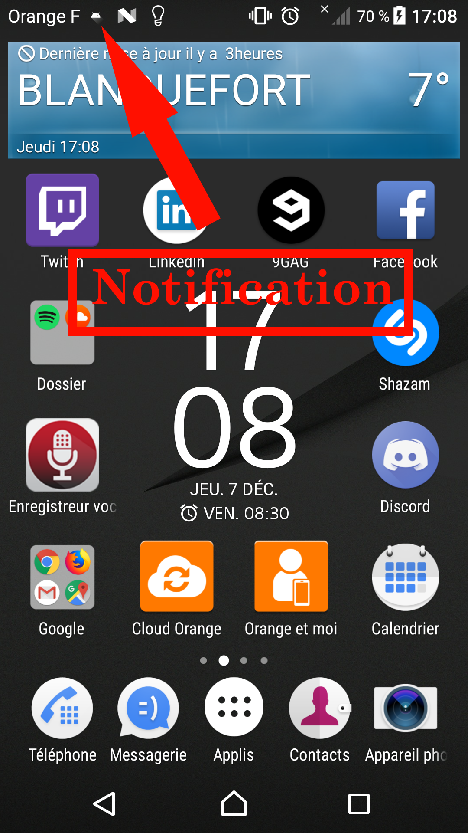
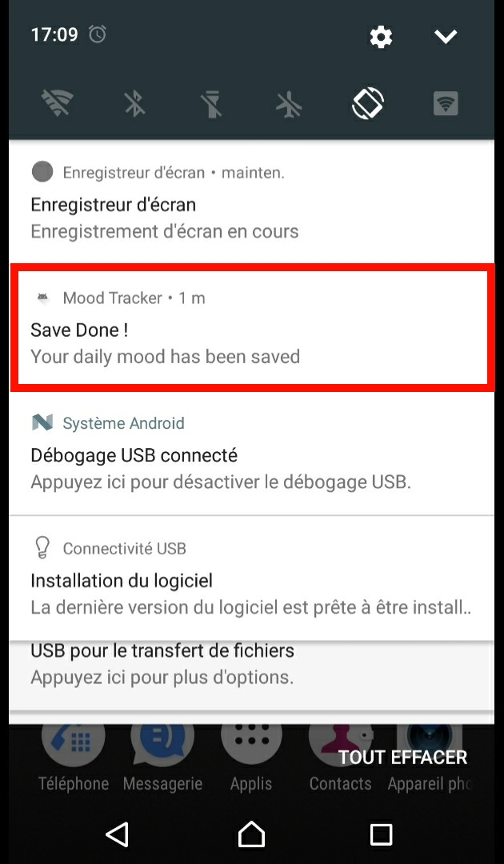
Ajout : Notification :

Slide 12
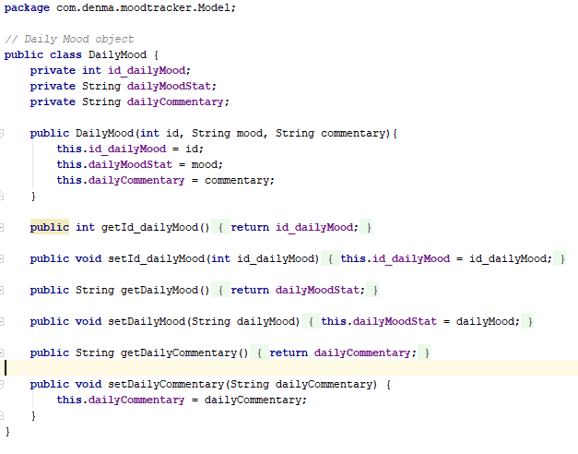

Slide 19
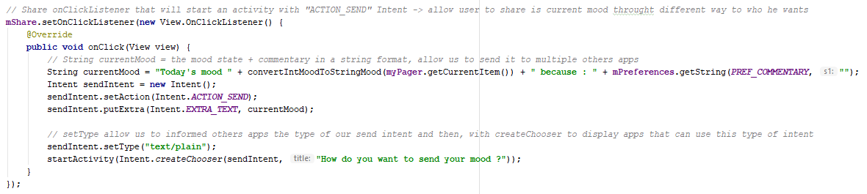

Slide 20
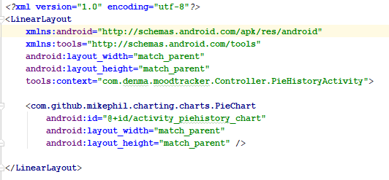
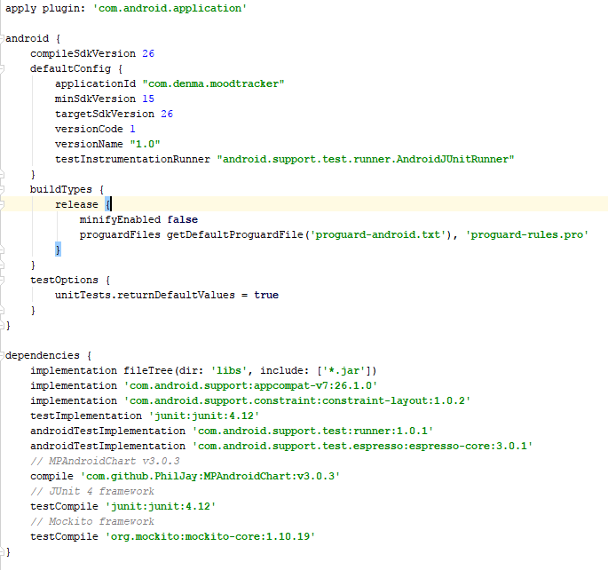

Slide 21
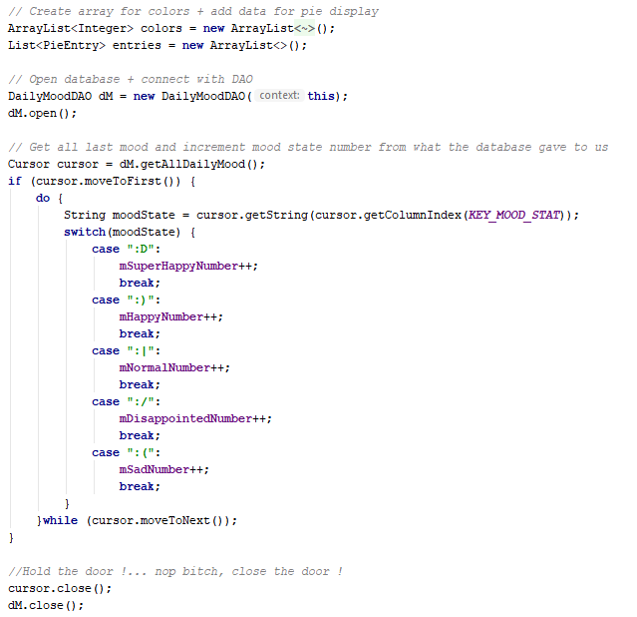

Slide 22
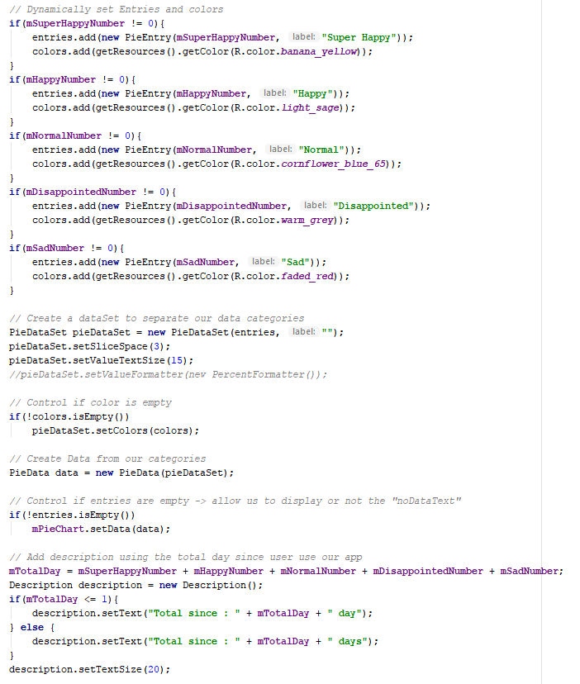


Slide 23
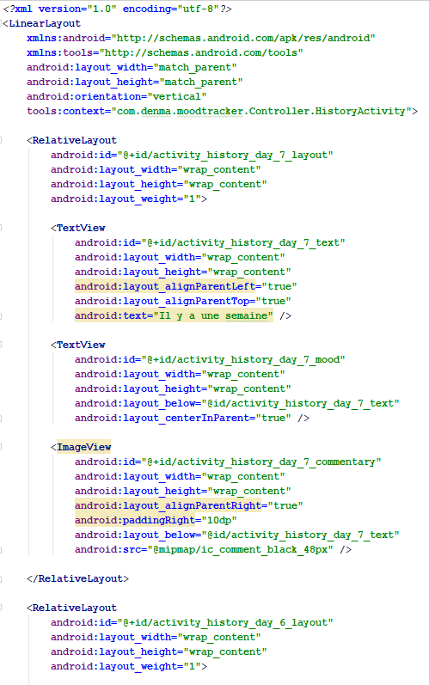
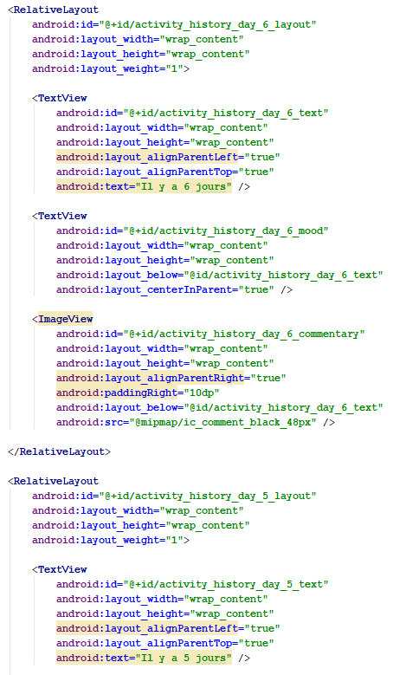

Slide 24
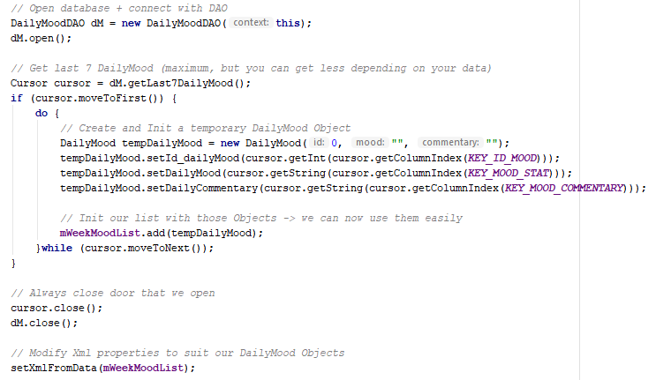

Slide 25
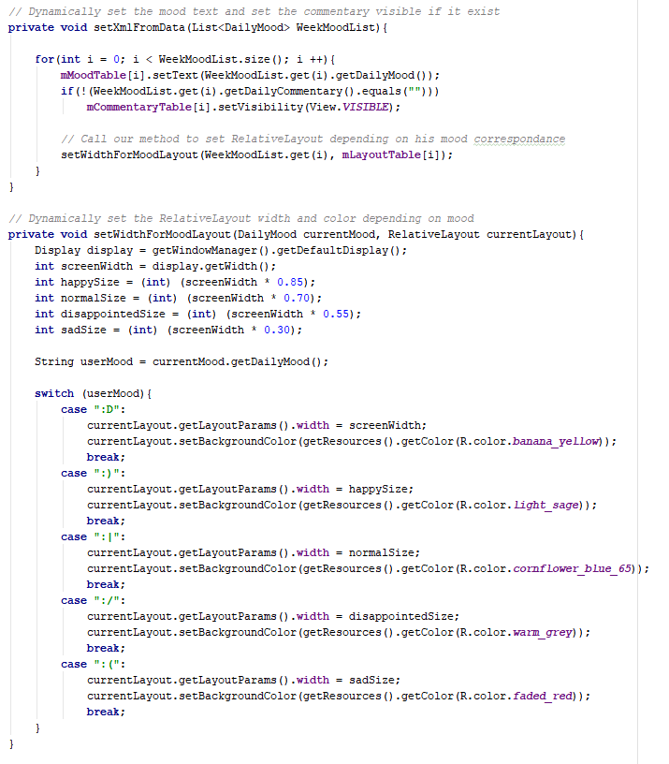

Slide 26
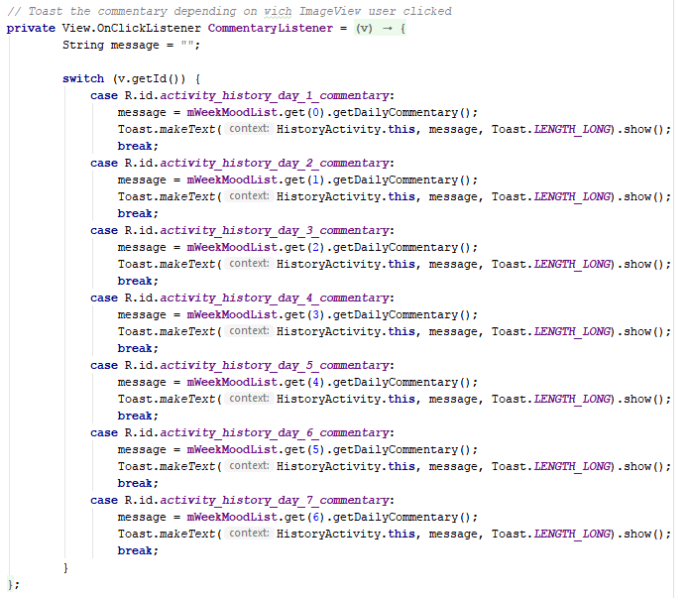

Slide 27
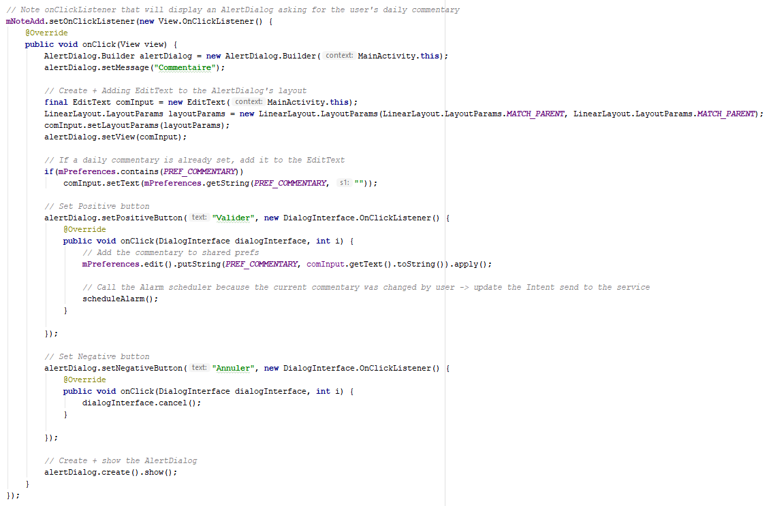

Slide 28
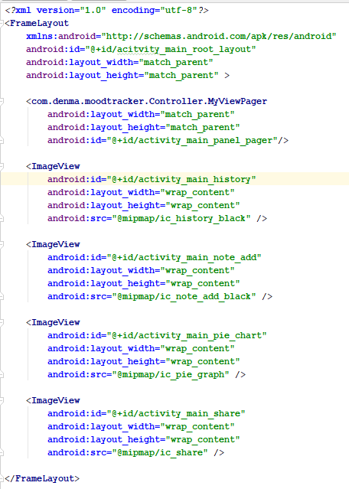

Slide 29
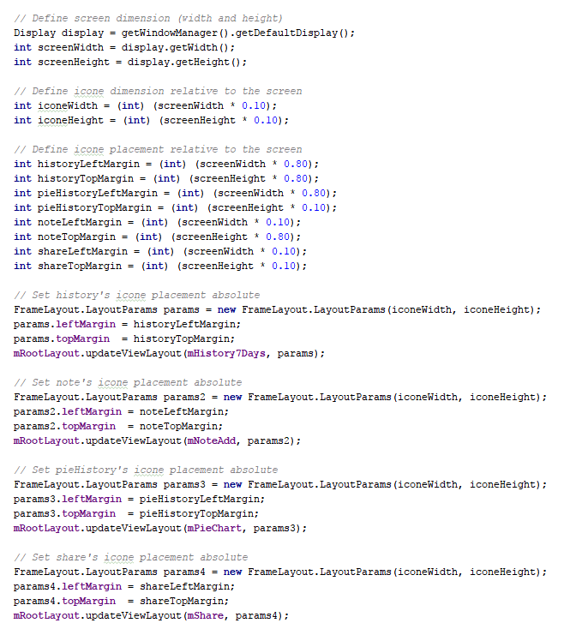

Slide 30
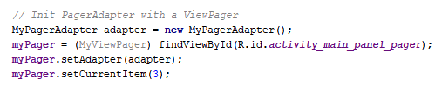
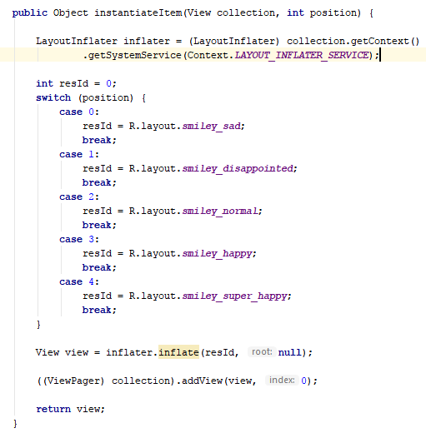

Slide 31
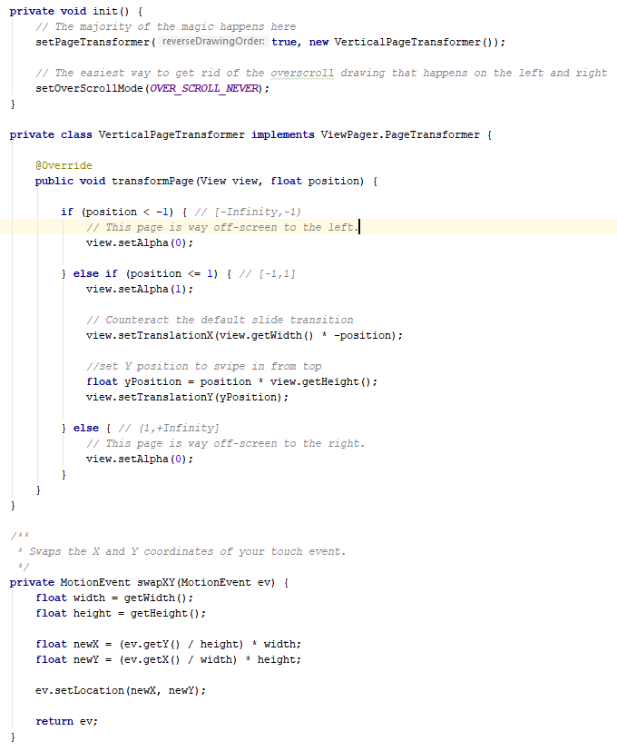
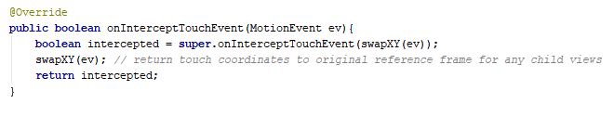

Slide 32
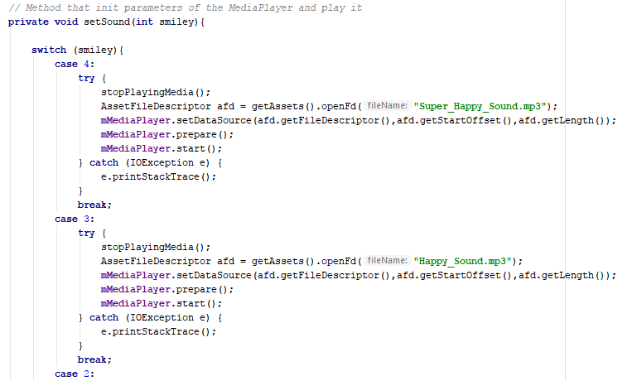
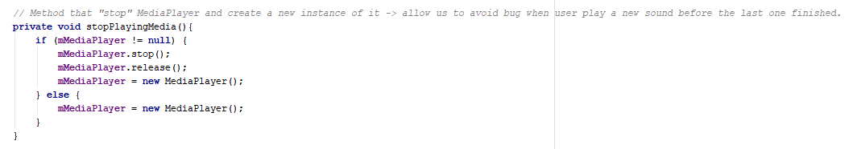

Slide 33
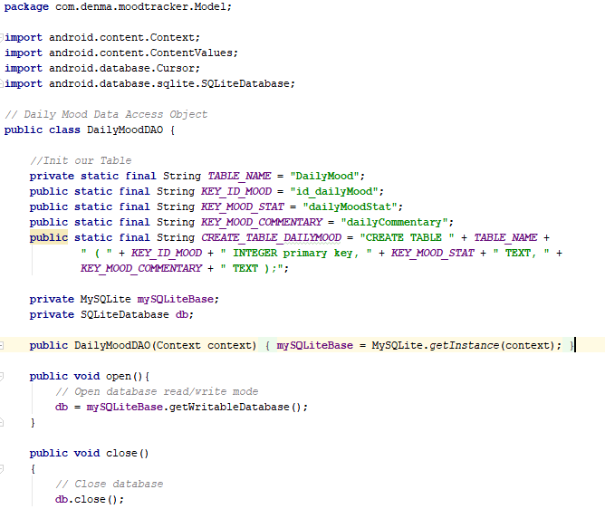

Slide 34
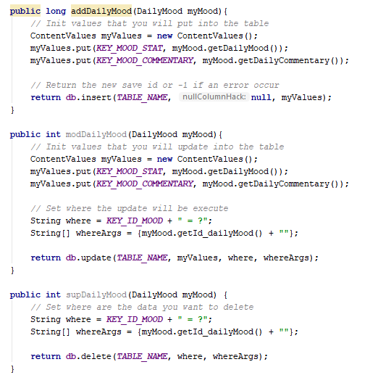

Slide 35
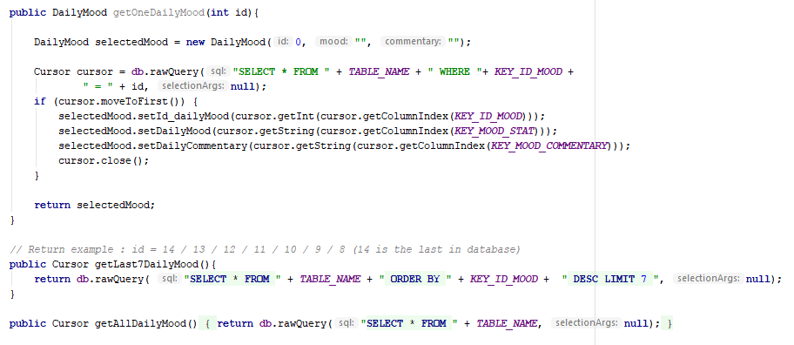

Slide 36
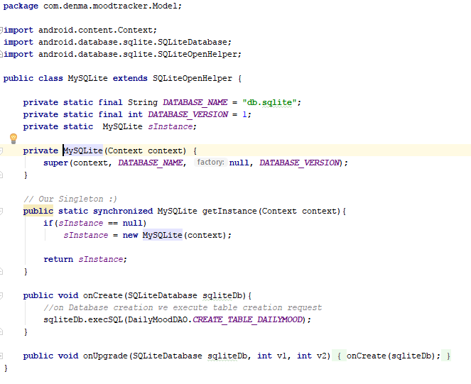

Slide 37
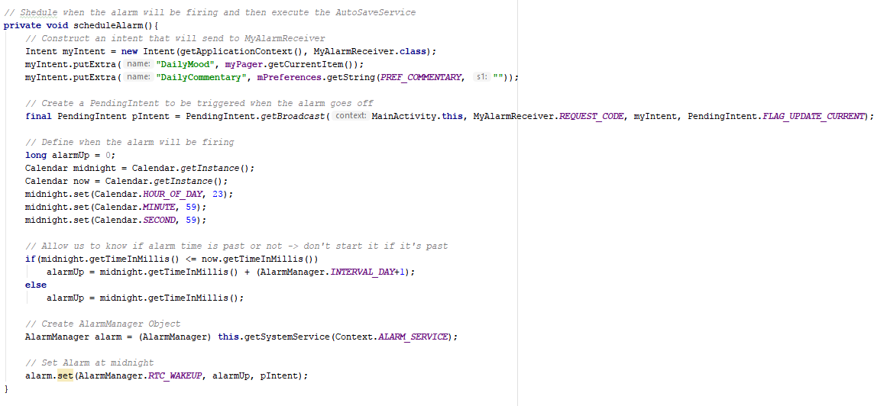

Slide 38
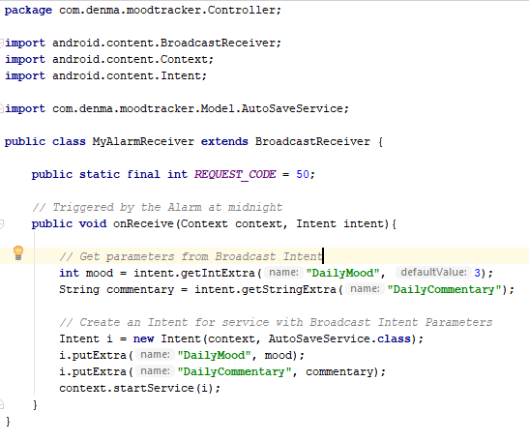

Slide 39
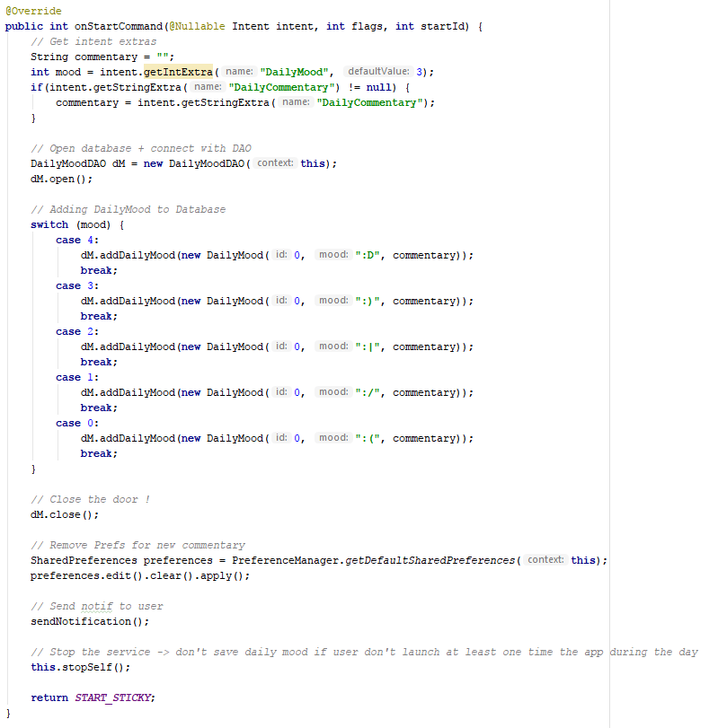

Slide 40


